Slide 1
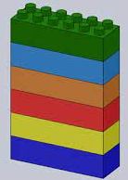
Нумерація чисел другого десятка з LEGO
1 клас
Прохідський ліцей
Вчитель: Круглій С.С.

Slide 2
Поставте числа в порядку зростання з LEGO
15
11
13
12
14
16

Slide 3

Перевірте!

Slide 4
Поставте числа в порядку зростання з LEGO
20
16
19
18
15
17

Slide 5
Перевірте!

Slide 6
Поставте числа в порядку зростання з LEGO
11
13
15
17
19
16

Slide 7
Перевірте!

Slide 8

Молодці!

